Slide 1
Teoria e metodi di programmazione e valutazione scolastica
12-19ottobre 2011
Patrizia Magnoler
A.A. 2010-2011

Slide 2
Contratto formativo
Prova intermedia: 3 domande, verrà effettuata il 14 dicembre 2011 nell’orario di lezione. Per coloro che frequenteranno le lezioni in presenza, una delle 3 domande, verterà sugli approfondimenti affrontati in aula.
Prova finale: 6 domande, senza la prova intermedia, 3 domande per coloro che hanno sostenuto positivamente la prova intermedia.
Accesso all’orale: accedono coloro che raggiungono un punteggio minimo di 15 alla prova scritta. L’orale può permettere di aumentare il punteggio dello scritto di 3 punti rispetto allo scritto.

Slide 3
Testi di studio
Come da programma nella guida.
Il testo di Rossi-Toppano va studiato da
p. 21-30, p. 42-50, p. 88-91, p. 103-125, 1p. 28-204.
I materiali presentati a lezione saranno visibili nella pagina personale del docente.

Slide 4
Calendario delle lezioni
12-19-26 ottobre
9-23-30 novembre
14-21 dicembre
2 RECUPERI DA EFFETTUARE ENTRO DICEMBRE: CONSULTARE LA PAGINA PERSONALE DEL DOCENTE E GLI AVVISI NEL SITO
PROVA INTERMEDIA: 14 DICEMBRE

Slide 5
Per i frequentanti on line
Il completamento delle attività proposte on line e la loro valutazione positiva, consentirà di non effettuare una delle domande previste nella prova scritta.
Le attività saranno finalizzate a sostenere lo studio e la connessione tra teoria e pratica attraverso lo sviluppo di esercitazioni individuali e collettive.
Tutti i prodotti delle attività dovranno poter essere presi in esame dal docente entro il 9 gennaio 2012.

Slide 6
Contenuti del corso
Programmare, progettare
Il modello e la modellizzazione
Insegnamento e apprendimento
I modelli della didattica
La competenza: costrutto. Quale didattica
La valutazione: tipologie e problematiche
Evoluzione della valutazione: verso il news assessment
Strumenti e processi per una valutazione autentica

Slide 7
A voi…..
Cosa significa programmare? O progettare?
Di che cosa ha bisogno un insegnante per progettare il suo insegnamento?
Perchè vi sono tanti modi di progettare?
Come si scrive un progetto didattico?
………………………….

Slide 8
PROGETTAZIONE DELL’INSEGNAMENTO SECONDO I PROFILI PROFESSIONALI DELL’INSEGNANTE
(P. Perrenoud, Dieci competenze per insegnare, Anicia, Roma,2002)

Slide 9
La progettazione nei profili professionali 1
Organizzare ed animare situazioni di apprendimento
Conoscere, per una data, disciplina, i contenuti da insegnare e la loro traduzione in obiettivi di apprendimento
Lavorare a partire dalle rappresentazioni degli alunni.
Lavorare a partire dagli errori e dagli ostacoli all’apprendimento.
Costruire e pianificare dispositivi e sequenze didattiche.
Impegnare gli alunni in attività di ricerca, in progetti di conoscenza.
Gestire la progressione degli apprendimenti.

Slide 10
La progettazione nei profili professionali 2
Ideare e gestire situazioni-problema adeguati al livello e alle possibilità degli alunni.
Acquisire una visione longitudinale degli obiettivi di apprendimento.
Stabilire legami con le teorie che sottendono le attività di apprendimento (e insegnamento).
Osservare e valutare gli alunni in situazioni di apprendimento, secondo un approccio formativo.
Redigere bilanci periodici di competenze e prendere decisioni di progressione.

Slide 11
Programmazione e progettazione
Evoluzione storica e culturale.
Logica lineare e logica complessa.
Razionalità tecnica e razionalità relativa.
Valutazione come verifica di un progettato e valutazione come processo intrinseco all’agire, al progettare
Dall’obiettivo al sistema.
  DIVERSITA’
  Nell’insegnamento e quindi nella mediazione didattica
  Nella concezione di apprendimento e quindi del soggetto
  Nella concezione del ‘sapere’

Slide 12
LA LOGICA LINEARE

Slide 13
Taba e il modello lineare 1
H. Taba (1962) individuò dei passaggi che rimandano ad una linearità del processo:
diagnosi dei bisogni, (i bisogni di chi e in rapporto a quale traguardo?)
formulazione degli obiettivi, (ottica di compensazione rispetto ad un traguardo definito?)
selezione dei contenuti, (in rapporto agli obiettivi e ai bisogni, quindi può prevalere l’aspetto dei contenuti o del processo)

Slide 14
Taba e il modello lineare 2
organizzazione dei contenuti, (lineare o ricorsiva? In rapporto alla disciplina o con ottica interdisciplinare?)
selezione delle esperienze di apprendimento, (analisi di fattibilità e dei criteri con i quali si scelgono)
organizzazione delle esperienze di apprendimento (organizzazione di spazi e tempi, scelta dei mediatori)
determinazione di ciò che si deve valutare e di come e con che strumenti è possibile farlo.

Slide 15
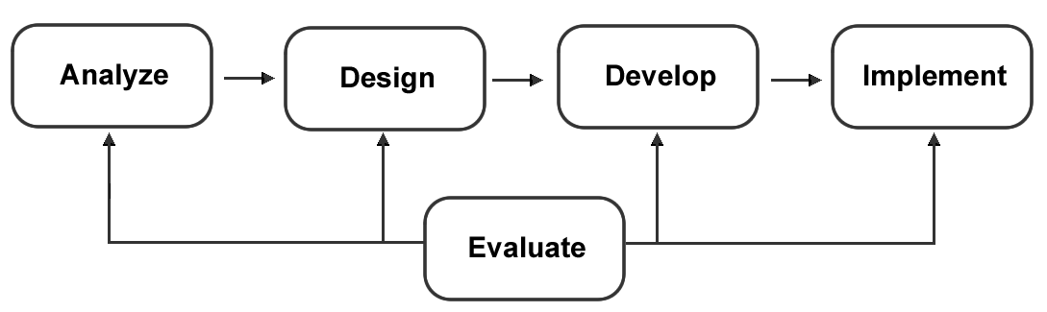
Instructional Design (dal 1970)
Analyze: analizzare il processo attraverso cui definire ciò che va insegnato
Design: il processo attraverso cui definire come avverrà il percorso
Develop: processo attraverso cui creare e produrre materiali
Implement: processo attraverso cui installare i dispositivi formativi nel contesto reale
Evaluate: il processo attraverso cui determinare l’impatto sull’istruzione

Slide 16
ADDIE
Analysis | Design | Development | Implementation | Evaluation
Il target Bisogni Abilità in entrata Tempo e risorse disponibili | Definizione obiettivi Contenuti e tempo Sequenza e obiettivi Definizione del come valutare | Attività, dispositivi Materiali Sperimentare e perfezionare materiali e attività | Utilizzo dei materiali Prevedere eventuali percorsi di recupero | Valutare gli studenti Valutare l’insegnamento Valutare il sistema

Slide 17
Evoluzioni di ADDIE
Gustafson e Branch (2002): la ricerca di un’analisi del modello e la circolarità del processo.
Gerlach ed Ely (1980): valore assegnato ai contenuti.
ASSURE (2004): valutazione di prodotto e di processo.
MRK: gli elementi centrali dialogano con i restanti, nessuna linearità, da costruire in contesto.
Dick, Carey e Carey: si inizia dall’analisi dei bisogni per identificare i goal.

Slide 18
Ma come nasce un modello?
Progettare come azione volta alla costruzione di artefatti.
Artefatto
oggetto
processo
sistema
Può cambiare
È cambiamento
Ha una struttura, parti, relazioni.
Inserito in altri sistemi

Slide 19
Serve a…
Ragionare sul « mondo » attraverso la sua rappresentazione
Ha in sè rapporto causali e una spiegazione teleologica
Risolvere problemi che vengono individuati dall’osservatore
Importanza e ruolo dell’habitus nel determinare il modello.
Ogni situazione (S) può essere rappresentata da più modelli.

Slide 20
L’habitus (P. Bourdieu, Il senso pratico, Armando, Roma, 2005)
Principio non scelto di tutte le “scelte”
Socialmente costruito
Permanente, strutturato e strutturante
Legato al senso comune
Resistente alla riflessione e all’evento
Tra individuo e gruppo (ad unire gli habitus singolari dei diversi membri di una stessa classe è una relazione di omologia, cioè di diversità nell’omogeneità)

Slide 21

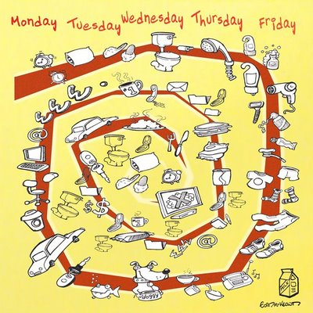
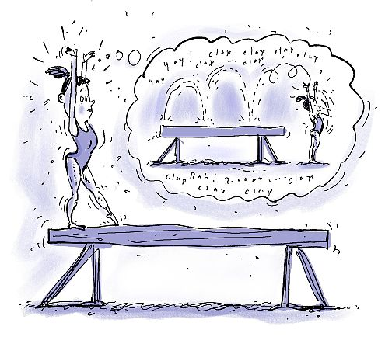
Tra ricerca della stabilità e necessità di cambiamento
FILOSOFIA EDUCATIVA
concezioni sulla scuola,
sull’ insegnamento,
sull’ apprendimento,
sulla gestione della classe,
valori personali e sociali
ROUTINE
Polanyi, 1967
Bourdieu, 1980
Perrenoud, 1996
Seldin, 2004
CONOSCENZA ORGANIZZATIVA
Conoscenza tacita
Curricolo implicito

Slide 22
Come si crea: la mimesis
“L’apprendimento mimetico gioca un ruolo centrale nella formazione dell’habitus. Si tratta di un apprendimento sensitivo-corporeo attraverso il quale, anticipando un futuro probabile, si viene riconosciuti in quanto giocatori e quindi coinvolti nel gioco. L’acquisizione di un habitus avviene attraverso la partecipazione, l’osservazione, la sperimentazione e l’esercizio, ma anche per mezzo dell’agire corporeo, di movimenti, di gesti specifici”.
“La mimesis è il principio della formazione, dell’effetto permanente e della realizzazione dell’esperienza sociale, delle percezioni e dei giudizi. Non è disponibile a piacimento, ma è conforme alla classe e al gruppo”…
Krais, B., Gebauer, G., Habitus, Armando, Roma, 2009, p. 102.

Slide 23
Agenti
La famiglia
Il percorso scolastico e il formale
I gruppi dei pari e l’informale
La cultura

Slide 24
Il pensiero di un insegnante…
L’aspetto più importante è che come insegnante devo entrare in contatto con i miei studenti. Io insegno e loro apprendono, ma devo insegnare in modo che sia connesso con le loro esperienze…Nella mia classe cerco di trattare le questioni che riguardano la loro esperienza. Devono vedere le relazioni fra i contenuti disciplinari e loro stessi; è importante per gli studenti essere in grado di condividere i loro pensieri e le loro esperienze.
Da P. Sorzio, Dewey e l’educazione progressiva, Carocci, 2009, p. 112)

Slide 25
19 ottobre

Slide 26
Quindi…
Un modello dipende
  Dalla situazione e dall’osservatore
  Può essere più o meno
  Usabile
  Efficace, utile
  Accurato

Slide 27
Modello cognitivo
Conserva, presenta, tratta l’informazione
Non modifica lo scopo (es. Far apprendere), ma il modo con cui lo si raggiunge (attività, risorse, tipi di interazioni fra soggetto e risorse)
E’ MODELLO IN QUANTO…
Rappresentazione costruita intenzionalmente per uno scopo
Dispositivo che permette di realizzare simulazioni di processi e previsioni
Astrazione della realtà resa esplicita tramite un linguaggio
Esplicitazione di una concettualizzazione.

Slide 28
La concettualizzazione
È un processo che permette di identificare
  le entità che costituiscono il referente (quali elementi della situazione?)
  I tipi di relazioni che esistono (come sono in relazione gli elementi?)
  Attributi delle entità (come si definiscono queste entità?)
  Valori assegnati (quali entità hanno maggiore o minore importanza e perchè?)

Slide 29
La concettualizzazione
«la concettualizzazione è un’attività, che ha lo scopo di produrre dei concetti, che permettono ad un soggetto di adattarsi meglio al reale, di adattare meglio il reale a se stesso, ma anche di conoscere meglio il reale» (Pastré 2011, 150).
«un concetto agito, nel senso di mobilizzato nell’azione, non è ancora un vero concetto. Lo diviene quando si accompagna alla rappresentazione» (Pastré 2011, 157).
TUTTI CONCETTUALIZZANO, NON TUTTI NE SONO CONSAPEVOLI

Slide 30
Modellizzare
È un processo dinamico ed evolutivo che si sviluppa in tre fasi:
1. l’interpretazione: dipende dalle conoscenze dell’osservatore
2. rappresentazione: l’immagine mentale del sistema diventa l’immagine mentale del modello
3. esternalizzazione: l’immagine diventa visibile e condivisibile attraverso un linguaggio, un sistema di rappresentazione

Slide 31
Riformulazioni del modello
In base a
Nuove conoscenze dell’osservatore
Cambiamenti di S (situazione)
Nuovi significati o vincoli sociali
E’ IMPORTANTE CHE IL PROGETTISTA
sappia rendere esplicite le concettualizzazioni che stanno alla base del modello (conoscenza tacita)
operi nella direzione di una condivisione/costruzione di conoscenza individuale e collettiva.

Slide 32
RAPPORTO TRA INSEGNAMENTO E APPRENDIMENTO

Slide 33
Insegnamento – apprendimento
Direzioni di senso per definire la relazione fra apprendimento e insegnamento:
l’insegnamento causa l’apprendimento (siamo nelle teoria della causazione, quella che Damiano definisce “degli effetti”). La serie di modelli didattici che si inseriscono in questa prospettiva tendono a creare diversi effetti: un isolamento degli elementi per riuscire a costruire una situazione controllabile sull’apprendimento. è in quest’ottica che vengono creati obiettivi relativi ad abilità e conoscenze disciplinari separate o in ordine tassonomico lasciando al soggetto la completa responsabilità di costruire le proprie reti di relazioni e le connessioni.
La Pedagogia per competenze, se interpretate come “oggetti da far acquisire” si presenta come ampliamento della qualità e delle abilità (saper fare e saper essere) ma la logica rimane quella della presentazione di un percorso controllato di conoscenze anche di tipo pratico.

Slide 34
Insegnamento – apprendimento
l’insegnamento come azione indiretta (ovvero l’apprendimento senza insegnamento). Sono tutti quei modelli che possono essere raccolti sotto la definizione di Process Learning e che enfatizzano il ruolo di chi apprende ponendolo nella situazione di costruttore. Al docente viene assegnato il compito di costruire gli ambienti di apprendimento (didattica attiva).
La forte accentuazione sui percorsi di scoperta e di ricerca pone il problema delle conoscenze esistenti: quando creare situazioni di “ri-scoperta”? quando invece decidere che l’insegnante e l’ambiente sono portatori di una conoscenza sociale già esistente solo da apprendere?
Siamo nell’ambito delle riflessioni che vengono poste oltre il costruttivismo (Lesch e Doerr, 2003).

Slide 35
Insegnamento – apprendimento
L’insegnamento è una relazione. La produzione di conoscenza è un atto che viene compiuto sia dall’insegnante sia dallo studente. Il primo pone la propria conoscenza sull’insegnamento a confronto con i diversi problemi e la modifica in base alle esperienze. È portatore di una conoscenza condivisa (disciplinare) e insegna secondo una propria metodologia di cui deve essere consapevole.
Lo studente, impegnato in situazioni complesse, struttura progressivamente il proprio apprendere e scopre i propri modelli di lavoro.
La parola chiave diviene “consapevolezza” di entrambi sui propri processi.

Slide 36
INSEGNAMENTO E MODELLI DI PROGETTAZIONE
(M. Baldacci, I modelli della didattica, Carocci, 2005)

Slide 37
La didattica
Ha come oggetto di studio l’insegnamento.
Propone modelli di insegnamento a partire dall’apporto di diverse scienze
Propone la riflessione sulle tecniche didattiche e l’immanenza mezzi-fini
Considera la complessità della relazione fra oggetto da insegnare (epistemologia delle discipline), soggetto che apprende, la professionalità del docente.

Slide 38
I modelli didattici
Presentano
  un elemento teleologico (uno o più fini formativi)
  Un elemento metodologio (le tecniche didattiche)
  Hanno una funzione
  Analitica (spiegare, interpretare, comprendere un modello educativo)
  Pragmatica (predisporre azioni concrete)

Slide 39
Dal ‘come si deve fare’ al ‘come si fa’
Come si deve fare
Compito prescritto (dal ministero, dai profili professionali, dalla didattica)
Il compito rappresentato
Compito pensato dall’insegnante secondo il proprio habitus, conoscenze e competenze
Come si fa
Attività, ovvero compito effettivo, realizzato.

Slide 40
26 ottobre

Slide 41
Le antinomie
antinomie
soggetto
prodotto
oggetto
processo
Fine: sviluppo dei processi cognitivi superiori.
Fine: sviluppo dei talenti personali.
Fine: arricchimento culturale. Concezione essenzialista e una concezione esistenzialista
Fine: sviluppo delle competenze di base.

Slide 42
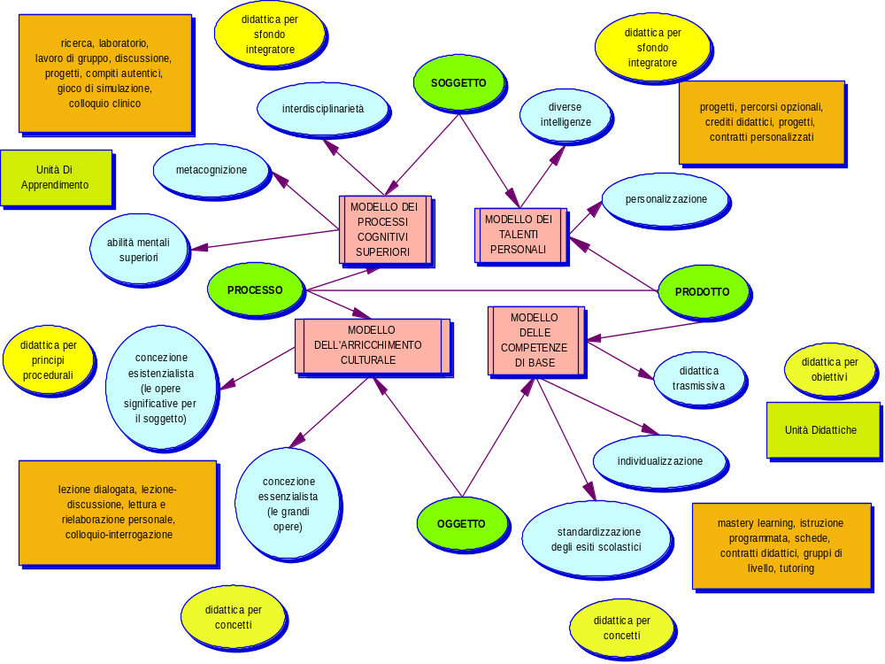
Baldacci, 2005

Slide 43
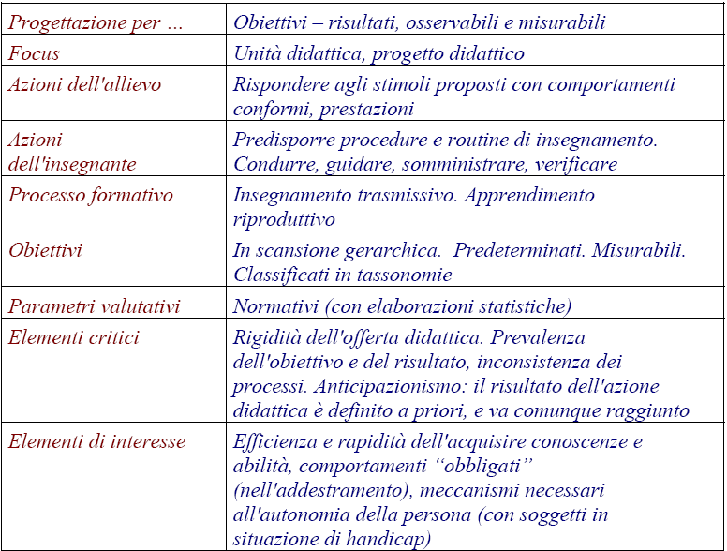
Programmazione per obiettivi
(F. Tessaro)

Slide 44
Fasi della programmazione
Individuazione delle esigenze del contesto socio-culturale e della situazione di partenza degli alunni
Definizioni degli obiettivi finali, intermedi, immediati che riguardano l’area cognitiva, non cognitiva
Organizzazione delle attività e dei contenuti in relazione agli obiettivi stabiliti
Individuazione dei metodi, materiali e sussidi adeguati
Sistematica osservazione dei processi di apprendimento. Continue verifiche del processo didattico.
Processo valutativo degli interventi educativi e i risultati

Slide 45
Positivo/negativo
L’attenzione è sul prodotto, l’origine comportamentista è individuabile in Skinner, e poi in Bloom, Gagnè, Bandura
La relazione è deterministica-causale
Risultato finale condiviso che viene chiarito mediante l’uso di tassonomie.
Valutazione “oggettiva” e standard che permettono la confrontabilità, la velocizzazione di procedure.
L’attenzione è centrata sulla performance finale.

Slide 46
Obiettivi
Gli obiettivi didattici sono traguardi da raggiungere nel contesto di specifiche discipline o di precise aree disciplinari.
Gli obiettivi educativi si riferiscono alla crescita della persona umana considerata nella sua totalità.

Slide 47
Obiettivo
Descrizione di una performance che gli studenti devono dimostrare
Si esprime attraverso parole che non permettono molte interpretazioni: scrivere, selezionare, risolvere, costruire, riconoscere...
Per valutare il conseguimento di un obiettivo bisogna chiarire la
  Performance
  Condizioni in cui si deve realizzare (es. il tempo, la precisione)
  Criterio (lo standard accettabile)

Slide 48
Esercitiamoci…quali sono obiettivi?
Essere in grado di capire la matematica
Essere in grado di cucire un orlo
Scrivere un articolo di giornale
Sviluppare il gusto musicale
Affrontare un problema
Ricordare i primi 5 numeri primi.

Slide 49
Esercitazioni: la performance chiaramente definita
Capire i principi della compravendita
Essere in grado di elencare le ossa del corpo.
Apprezzare l’abilità degli altri e comportarsi da spettatore intelligente.
Essere in grado di interiorizzare le tragedie di Shakespeare.
Essere in grado di descrivere le indicazioni per l’uso di un pacemaker.

Slide 50
Caratteristiche di un obiettivo
Dato l’elenco delle province italiane…
Performance - selezionare le province del Friuli Venezia Giulia
Condizioni - in 5 minuti
Criterio - la prova è considerata positiva solo se verranno individuate tutte le province.

Slide 51
Individuare gli obiettivi
Partire da una attività, un argomento che si considera utile per quella classe.
Analisi dei contenuti.
Scelta degli obiettivi.
Individuazione del metodo.
Analisi di fattibilità e di coerenza con gli obiettivi determinati nei programmi ministeriali.
Definizione degli obiettivi.

Slide 52
Come pensare agli obiettivi?
Metodo ascendente (dall’osservazione del reale)
Metodo discendente (dalle discipline e programmi) – (dai processi cognitivi es. classificare, sintetizzare, analizzare
Metodo integrato (mediazione fra bisogni e programmi, tra progetto educativo e contestualizzazione nella classe

Slide 53
Definire l’obiettivo
B
Bisogni degli alunni
P
Programmi e discipline
A
Processi di apprendimento

Slide 54
Per riflettere sul linguaggio in uso nella scuola
FASE 2
Obiettivi: •Descrivere, sul campo, in modo scientifico, attraverso schede, alberi, arbusti ed erbe in base alle loro caratteristiche macroscopiche
•Consapevolezza di ciò che si è appreso e non, così da porre domande di chiarimento o di approfondimento agli esperti (come si rende visibile?)
•Capacità di osservazione per cogliere analogie e differenze
•Considerare l’ambiente naturale (montano) non come una realtà museale ma come una realtà a disposizione dell’uomo che deve essere utilizzata ma anche amata e rispettata
•Comprendere l’importanza della presenza di ogni specie arborea per la salvaguardia del territorio e dell’ambiente
FASE 3
Obiettivi:
•Ordinare e dare un senso al materiale raccolto
•Cooperare in piccoli gruppi per la produzione si schede botaniche (attività)
•Sintetizzare e trarre conclusioni sul percorso fatto

Slide 55
Secondo esempio su cui riflettere
Finalità: sviluppo del senso di appartenenza e per lo sviluppo di un comportamento consapevole e responsabile delle persone
Obiettivi e strategie (non vanno inserite in un unico elenco, non corretta definizione degli obiettivi)
1. Leggere il paesaggio alla luce delle attività legate alla presenza dell'uomo
2. Recuperare il significato delle attività tradizionali
3. Acquisire tecniche e metodologie di rilevamento del territorio, di censimento faunistico e di rilievo vegetazionale
4. Formulare ipotesi di valorizzazione, salvaguardia ed eventuale utilizzo delle zone prese in esame
5. Approfondire il concetto di sviluppo sostenibile ed ecocompatibilità
6. Progettare ed elaborare un sentiero natura in cui vengono illustrati gli argomenti trattati
7. Comprendere l'importanza del ruolo della Comunità Montana come ente di ricerca, tutela e valorizzazione delle risorse del territorio coinvolte nei confronti dell’ambiente.

Slide 56


Educazione linguistica
1. Oralità: ascoltare e parlare
2. Scrittura: leggere e scrivere

Slide 57
Partendo da….
(classe prima) Saper ascoltare e comprendere comunicazioni orali degli insegnanti e dei compagni.
  Ascoltare e comprendere una semplice richiesta…una semplice domanda…una sequenza di consegne…la lettura di un breve testo…il racconto di un compagno….
  Comprendere le intonazioni e il loro significato .

Slide 58
Esercitazione: costruire la valutazione di un obiettivo specifico
Performance.
Condizioni.
Criterio.

Slide 59
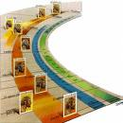
Esercitazione:
Obiettivi generali e specifici
Generale. Usa la linea del tempo per collocare un fatto o un periodo storico.
Specifico………

Slide 60
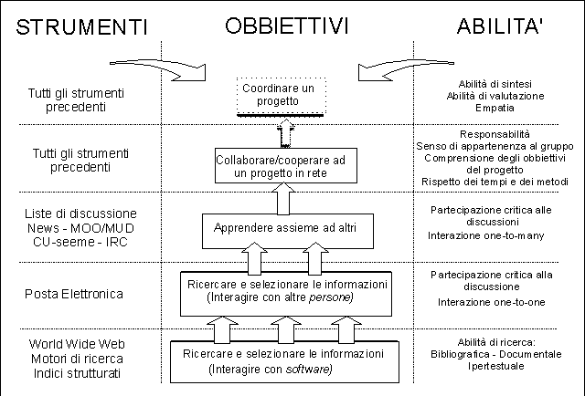
La tassonomia di
Bloom
La tassonomia segue il principio della complessità crescente. Si ispira anche ad un principio psicologico dello sviluppo dell’apprendimento.
Tassonomia cognitiva, affettiva e psicomotoria organizzata, per ciascuna area, in 6 macrocategorie
Un tassonomia applicata all’apprendimento in rete
http://cidoc.iuav.it/~conrad/taxonomy.htm

Slide 61
8 novembre

Slide 62
Tassonomia1: Conoscenza
Capacità di richiamare alla memoria dei fatti particolari e generali, dei metodi e dei processi, oppure un modello, una struttura, un ordine.
Es. conoscenza di dati, persone, luoghi
  Conoscenza di teorie
  Conoscenza di metodi per ottenere dei dati….

Slide 63
Tassonomia2: Comprensione
È il livello più elementare del “capire”. L’alunno è in grado di comprendere ciò che viene comunicato senza stabilire necessariamente un rapporto tra questo materiale e un altro, oppure di cogliere tutto il significato.
Es. sa ripetere quanto appena ascoltato

Slide 64
Tassonomia3: Applicazione
Utilizzazione delle rappresentazioni astratte in casi particolari e concreti. Queste rappresentazioni possono prendere la forma sia di idee generali, di regole di procedimento, o di metodi largamente diffusi, di teorie da applicare.
Es. saper applicare in modo appropriato teorie per spiegare un fenomeno

Slide 65
Tassonomia4-5: Analisi e sintesi
Analisi. Separazione degli elementi e delle parti costitutive di una comunicazione in modo da rendere chiara la gerarchia relativa delle idee e/o dei rapporti fra le idee espresse.
Sintesi. Riunione delle parti per formare un tutto che precedentemente non esisteva, dotato di significato.
Es. individuazione di elementi e delle relazioni (analisi)
  Individuazione di principi di organizzazione (analisi)
  Elaborazione di una quadro delle relazioni (sintesi).

Slide 66
Tassonomia6: Valutazione
Formulazione dei giudizi sul valore del materiale e dei metodi utilizzati per uno scopo preciso. Utilizzazione di criteri per la formulazione del giudizio.
Es. valutare una comunicazione in rapporto al rigore, alla coerenza.

Slide 67
Tassonomia: alcune riflessioni
Induce una chiarificazione degli obiettivi e una loro organizzazione però, se diventa un puro esercizio tecnico, si trasforma in un riduzionismo del processo di costruzione del sapere. Ogni elemento non può essere visto come isolato (riduzione) ma come facente parte di un sistema.
La tassonomia non era stata individuata per suggerire una gerarchizzazione nella progettazione ma per sostenere l’analisi del compito.

Slide 68
Finalità
Ob. generale
Ob. specifico
Ob. specifico
Ob. generale
Ob. specifico
3 livelli nella didattica per obiettivi
  Attività, Metodi, Tempi, Risorse, Valutazione

Slide 69
OG =UD
OS+OS+OS
OG=UD+UD
OS+OS+OS
OG=UD+UD
OS+OS+OS
FINALITA’

Slide 70
1980: Pellerey e le Unità Didattiche
Per Unità Didattica intendiamo una ipotesi di esperienza di apprendimento che può considerarsi sufficientemente articolata e completa nella sua strutturazione interna da poter essere facilmente tradotta nell’azione educativa scolastica. Ricordiamo che per esperienza di apprendimento si intende non tanto ciò che fa l’insegnante e ciò che è proposto all’allievo, bensì l’interazione fra questi e le condizioni esterne che dovrebbero promuovere tale apprendimento (azione dell’insegnante, materiali usati…)
Pellerey, 1983

Slide 71
Unità Didattiche
“parte di programmazione a logica puramente sequenziale. Consta di una serie di eventi didattici (lezioni, esercitazioni, verifiche...) e la sua articolazione è scandita in: prerequisiti, analisi e stesura di obiettivi disciplinari, scelta e organizzazione degli eventi didattici, metodologia, strategie, strumenti, tempificazione, verifica e valutazione.” (R. Crosio)

Slide 72
Valutazione quantitativa
La valutazione quantitativa si fonda sulla misurazione di un aspetto o di un comportamento associato alla qualità che si intende misurare.
Caratteristiche della valutazione sono
l’oggettività,
la validità,
l’attendibilità.

Slide 73
Oggettività
Per oggettività si intende la caratteristica della prova che tende ad escludere gli aspetti soggettivi e non controllabili dall’attività di misurazione, allo scopo di ottenere una misura priva di errori e valida a prescindere dal soggetto che la sta esercitando.
Può essere corretta e valutata nello stesso modo da persone diverse.
Non consente di avere conoscenza del processo.

Slide 74
Validità
La validità di una prova stabilisce il grado di corrispondenza, la coerenza tra ciò che si intende valutare e ciò che viene realmente valutato. Una prova ben costruita è valida se misura effettivamente ciò che era ritenuto significativo e che intendeva misurare.
Bisogna quindi analizzare il compito nelle sue componenti e nei processi che attiva, nonché l’insieme delle prove rivolte ad accertare un determinato apprendimento.
Test predittivo?

Slide 75
Problemi della validità
Predittività (Guilford, 1956) validità in termini di trasferibilità degli apprendimenti
Content validity (Cronbach e Meehl, 1955) validità rispetto ai contenuti del corso
Construct validity (Carnap,1928;Hempel,1966) validità rispetto ai processi attivati dal soggetto

Slide 76
L’affidabilità
Una prova di verifica si può considerare affidabile se le misure che si ottengono dalla prova stessa rimangono costanti se la prova viene ripetuta o se cambiano i soggetti che somministrano e valutano la prova stessa.
Caratteristiche
La stabilità nel tempo (medesimi risultati)
L’equivalenza delle forme (differenti versioni su stessi contenuti)
La consistenza interna (riattraversamenti delle risposte all’interno della medesima prova)
La replicabilità (riproposizione)

Slide 77
Indici di facilità e discriminatività
L’indice di facilità aiuta ad individuare gli item che debbono essere sostituiti perché poco utili in quanto troppo facili o troppo difficili.
La discriminatività è la coerenza tra il risultato ottenuto dal gruppo nel singolo item e il risultato complessivo ottenuto nel test. Si tratta quindi di capire la differenza fra risultati positivi e negativi di un gruppo di soggetti sull’intera prova.

Slide 78
Ma….
La validità non può essere assoluta e definibile in modo inequivocabile
L’affidabilità non sempre è così semplice da determinare
La valutazione non può avvenire solo “dopo” il compito, ma anche “nel” compito.
La valutazione fornisce indicazioni su cosa è importante imparare, che cos’è l’apprendimento, come si apprende

Slide 79
Tipologie di prove
Stimolo chiuso – risposta chiusa | Es. i test a risposta multipla, V e F, collegamenti….
Stimolo chiuso - risposta aperta | Es. composizioni e saggi brevi, attività di ricerca, esperienze di laboratorio, elaborazione di progetti, domande.
Stimolo aperto – risposta chiusa | Es. lo stimolo è aperto ma prevede che lo studente fornisca la tipologia di risposta prevista dal docente
Stimolo aperto - risposta aperta | Es. testi di composizione scritta, le relazioni su esperienze, la redazione di articoli, lettere, i colloqui, le interrogazioni.

Slide 80
Le prove oggettive
Test a scelta multipla
Test con V e F – risposte bipolari Si-No
Close – completamenti (con liste di parole o senza)
Relazioni
Riordinamenti
Selezione all’interno di una lista
Graduatoria di importanza
  Che cosa si valuta?
  Quali ragionamenti e riflessioni nello studente?

Slide 81
La misurazione
È il processo di acquisizione delle informazioni che permette di dire se gli obiettivi a cui si riferisce la valutazione sono stati conseguiti.
Ad ogni oggetto o a qualche loro qualità, viene assegnato un numero.
Tre fasi:
Stimolazione
Registrazione dei comportamenti
Lettura dei dati

Slide 82
Modelli di misurazione
Scala nominale (es. abbinare nomi e numeri, non serve per una valutazione ma per creare gruppi)
Scala ordinale (definita la qualità di un oggetto, si costruisce una serie di posizioni la cui distanza non è definita)
Scala ad intervallo (gli intervalli tra i punti rimangono costanti).
Scala di rapporti (si definisce il rapporto tra due o più elementi)

Slide 83
Approfondimenti
Cap 1 testo di M. Baldacci “I modelli della didattica”, Carocci, 2005
Articolo di P. Magnoler “Tracce d’habitus?”, in Education Sciences & Society, n. 3, Armando, 2011
P. Perrenoud, “Dieci nuove competenze per insegnare”, Anicia, Roma, 2002

Slide 84
Dewey e l’educazione progressiva
Gli aspetti più avanzati dell’educazione progressiva sono
La critica ai modelli di apprendimento sulla memorizzazione
L’attenzione al lavoro cooperativo
Ragionamento in situazioni complesse
Sensibilità ai problemi sociali come parte integrante della formazione scolastica
La professionalizzazione del lavoro degli insegnanti mediante tecniche razionali di istruzione
P. Sorzio, Dewey e l’educazione progressiva, Carocci, 2009

Slide 85
Ripensare al soggetto che apprende
Centralità della sua motivazione e volizione
Attenzione ai processi cognitivi e metacognitivi
L’importanza della consapevolezza nel governare il proprio processo (imparare ad imparare)
Collegare l’apprendimento formale e informale
Avviare un processo di apprendimento continuo per una società che cambia
La conoscenza che si costruisce dal “basso”….

Slide 86
Le didattiche attive
Laboratory School: si parte dalle occupazioni (attività fortemente collegate alla pratica quotidiana), si procede con l’approfondimento delle conoscenze sempre più specifiche e astratte.
In Italia: Ciari
In Francia: Freinet

Slide 87
B. Ciari (1923-1970) (MCE 1951)
Attività scolastica basata sulla cooperazione tra gli allievi per la realizzazione di progetti.
Forte riflessione sulle tecniche didattiche: “Le tecniche didattiche non sono elementi neutri”. Dewey critica la separazione dei mezzi dai fini; asserisce l’immanenza dei fini nei mezzi educativi.
Secondo Ciari le tecniche sono espressione e realizzazione di valori. I valori non sono staccati dalla pratica educativa.
Scuola progettata, non scuola dell’ispirazione.

Slide 88
Le nuove tecniche didattiche
(B.Ciari, 1976)
Ricerca ambientale
Metodo globale
La stampa per la scrittura
La co-valutazione
L’espressività (grafica, pittorica, motoria, verbale)
L’ambiente democratico in classe (249-50)
La matematica contestualizzata
Tempo e personalizzazione (p. 242-3)

Slide 89
C. Freinet (1896-1966)
Scuola come laboratorio di sperimentazione.
La scrittura spontanea su temi e correzione collettiva.
Stampa per comunicare con l’esterno (il giornalino di classe).
Modificazione della struttura dell’insegnamento tramite la collaborazione fra insegnanti.
Fondatore del Mouvement de l’école moderne

Slide 90
Aspetti positivi e derive (p.15, Sorzio)
L’importanza assegnata all’esperienza
Il coinvolgimento emotivo-cognitivo dell’alunno
Gli aspetti sociali-collaborativi
La non “scientificità” delle metodologie di lavoro
L’approssimazione della valutazione degli apprendimenti
L’eccessiva “artigianalità” dell’insegnante (bricoleur, visione meno positiva del termine)
Necessario ripensamento del rapporto con il curricolo

